Slide 1
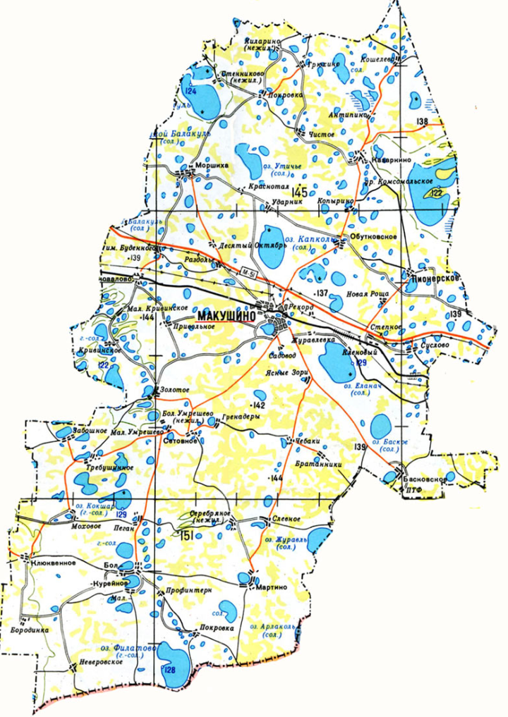
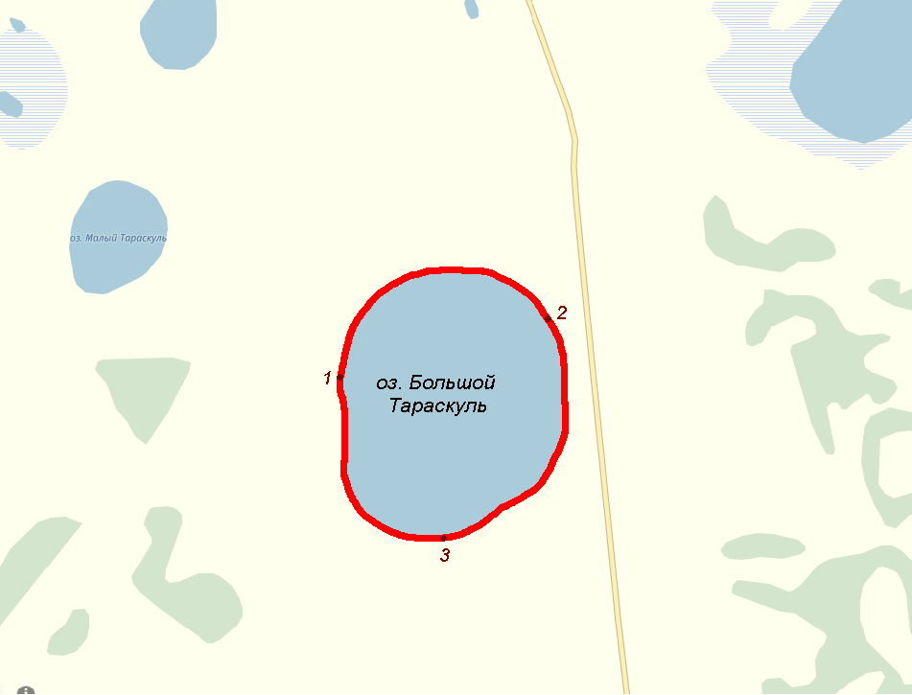
СХЕМА ГРАНИЦ РЫБОВОДНОГО УЧАСТКА №15
Наименование рыбоводного
участка
Описание границ рыбоводного
участка
длина (м),
ширина (м),
площадь (га)
Муниципальное
образование,
вид рыболовства
оз. Большой Тараскуль
Географические координаты точек
(с использованием системы координат WGS84)
№
точ Е (долгота), N (широта)
ки
1. 67°3′29″ 55°20′55″
2. 67°4′32″ 55°21′8″
3. 67°4′4″ 55°20′25″
Площадь – 156 га
Макушинский
район
Моршихинский
сельский совет
оз. Большой Тараскуль
Товарное рыбоводство
от т. 1 до т. 2 по береговой линии; от т. 2 до т. 3 по береговой линии; от т. 3 до т. 1 по береговой линии.
Условные обозначения:
- Граница рыбоводного
участка

